Slide 1
Žiniatinklio paieškos rezultatų kokybės vertinimas
Parengė: Marius Krajauskas, Paulius Savickas
IFAi-2 grupė

Slide 2
Ieškant informacijos ne visada randamas norimas rezultatas
Svetainių kūrėjai savo puslapiuose naudoja raktinius žodžius, kurie nesusisiję su puslapio turiniu.
Dauguma paieškos variklių sistemų personalizuoja gaunamus rezultatus remiantis prieš tai darytomis paieškomis.
Paieška iš skirtingos vietovės duoda skirtingus rezultatus.
Notes:
Svetainių kūrėjai savo puslapiuose naudoja raktinius žodžius, kurie nesusisiję su puslapio turiniu. Tai iškelia jų puslapius į viršų, nes dauguma paieškos variklių ropodami(crawling) ieško tų žodžių ir pagal juos spėja, kad svetainės turinys yra būtent toks.
Dauguma paieškos variklių sistemų personalizuoja gaunamus rezultatus remiantis prieš tai darytomis paieškomis. Du žmonės ieškodami to pačio dalyko ant dviejų skirtingų kompiuterių matys skirtingus rezultatus. Dažnai tai apsunkina paiešką kai yra ieškoma to ko dar nebuvo ieškoma.
Paieška iš skirtingos vietovės duoda skirtingus rezultatus. Dauguma paieškos variklių pradėjo prisitaikyti prie kiekvienos šalies kultūros ir paieškos rezultatus pritaiko būtent tai žmonių grupei.
● System-centred evaluation levels: Engineering level (e.g., hardware or software
performance), input level (coverage of the designated area), and processing level
(e.g., performance of algorithms ).
● User-centred evaluation levels: Output level (interaction with the system, feedback),
use and user level (wh tasks are raised), and social level (which takes into account the impact on the
environment).ere questions of application to
In our opinion, this also applies to the evaluation of search engines. Only a
combination of both, system and user-centred approach can lead to a clearer picture
of the overall search engine quality .

Slide 3
Informacijos paieškos rezultatų kokybė
Paieškos sistemą apgauti darosi vis sunkiau, bet tai vis dar yra didelė problema.
Mes savo pristatymui iškėlėme tikslą sužinoti:
Nuo ko priklauso paieškos rezultatų kokybė
Kaip naudojantis paieškos sistemomis pagerinti gaunamų rezultatų kokybę.

Slide 4
Kasdieninė informacijos paieška
Dažniausiai vykdomos paieškos yra 3 tipų:
Svetainės/vietos paieška
Informacijos paieška
Potencialių pirkinių paieška
Notes:
http://www.wordstream.com/blog/ws/2012/12/10/three-types-of-search-queries#transactional

Slide 5
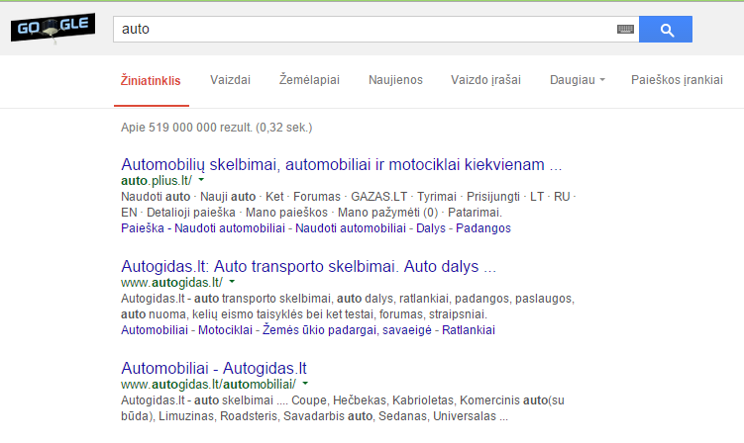
Svetainės/vietos paieška
Šis paieškos tipas dažniausiai naudojamas kai vartotojas nori:
Patekti į svetainę kai žino tik dalį jos pavadinimo.
Notes:
A navigational query is a search query entered with the intent of finding a particular website or webpage. For example, a user might enter "youtube" into Google's search bar to find the YouTube site rather than entering the URL into a browser's navigation bar or using a bookmark. In fact, “facebook” and “youtube” are the top two searches on Google, and these are both navigational queries.
Visiting a pre-determined destination and sourcing the “correct” website URL.
Navigational searches are performed with the intent of surfing directly to a specific website. In some cases, the user may not know the exact URL, and the search engine serves as the "White Pages", passing along the (hopefully) correct location.

Slide 6
Informacijos paieška
Šis paieškos tipas dažniausiai naudojamas kai vartotojas nori:
Rasti kurios nors temos informacijos.
Rasti atsakymą į turimą klausimą.
Naršyti internetą nežinodamas ko ieško.
Išmokti ką nors.
Notes:
Wikipedia defines informational search queries as “Queries that cover a broad topic (e.g., coloradoor trucks) for which there may be thousands of relevant results.” When someone enters an informational search query into Google or another search engine, they’re looking for information – hence the name. They are probably not looking for a specific site, as in a navigational query, and they are not looking to make a commercial transaction. They just want to answer a question or learn how to do something.
Informational Searches
Researching non-transactional information, getting quick answers and ego-searching.
Informational searches involve a huge range of queries from finding out the local weather, getting a map and directions, to finding the name of Tony Starks' military buddy from the Iron Man movie or checking on just how long that trip to Mars really takes. The common thread here is that the searches are primarily non-commercial and non-transaction-oriented in nature; the information itself is the goal, and no interaction beyond clicking and reading is required.

Slide 7
Potencialių pirkinių paieška
Šis paieškos tipas dažniausiai naudojamas kai vartotojas nori:
Nusipirkti kokį nors daiktą ir žino jo pavadinimą.
Užsiregistruoti kurioje nors svetainėje.
Užsisakyti ką nors internetu.
Notes:
A transactional search query is a query that indicates an intent to complete a transaction, such as making a purchase. Transactional search queries may include exact brand and product names (like “samsung galaxy s3”) or be generic (like “iced coffee maker”) or actually include terms like “buy,” “purchase,” or “order.” In all of these examples, you can infer that the searcher is considering making a purchase in the near future, if they’re not already pulling out their credit card. In other words, they’re at the business end of the conversion funnel. Many local searches (such as “Denver wine shop”) are transactional as well.
Transactional Searches
Identifying a local business, making a purchase online and completing a task.
Transactional searches don't necessarily involve a credit card or wire transfer. Signing up for a free trial account at Cook's Illustrated, creating a Gmail account, or finding the best local Mexican cuisine (in Seattle it's Carta de Oaxaca) are all transactional queries.

Slide 8
Paieškos rezultatų kokybė
Paieškos rezultatų kokybė vertinama iš 2 perspektyvų:
Sistemos pusės.
Vartotojo pusės.
Notes:
Paieškos rezultatų kokybė – tai rezultatų tinkamumas vartotojo poreikiams. Ji nusakoma pagal šiuos kriterijus.

Slide 9
Sistemos pusė
Sistemos techninis lygis – programinės ir aparatūrinės įrangos greitis.
Duomenų prieinamumas – rodiklis parodantis kiek procentų viso turinio yra naudojama.
Duomenų apdorojimo greitis – rodiklis lemiantis algoritmų, apdorojančių turimus duomenis.
Notes:
Sistemos techninis lygis – programinės ir aparatūrinės įrangos greitis ir našumas analizuojant paieškos užklausą ir pateikiant rezultatų sąrašą.
Duomenų prieinamumas – tai rodiklis, kuris parodo kiek procentų viso interneto svetainių turinio yra naudojama ieškant rezultatų į pateiktą užklausą.
Duomenų apdorojimo greitis – tai rodiklis, kurį lemia algoritmų, apdorojančių turimus duomenis pagal gautą užklausą, greitis.

Slide 10
Vartotojo pusė
Grafinė vartotojo sąsaja – rodiklis nurodantis ar vartotojui aiškus visas svetainės išdėstymas.
Paieškos rezultatai – rodiklis nurodantis ar vartotojas rado tai ko ieškojo.
Notes:
Grafinė vartotojo sąsaja – tai labai svarbus rodiklis nurodantis ar vartotojui aiškus visas svetainės išdėstymas, kur vyskta paieška ir kaip tinkamai ieškoti, kad būtų galima rasti to ko ieškoma.
Paieškos rezultatai – šis rodiklis nurodo ar vartotojas rado tai ko ieškojo ir kiek laiko jam prireikė taip pat kelintame puslapyje pavyko rasti.

Slide 11
Vartotojo pusės reikalavimų rekomendacijos
Sąsajos dizainas – tai paieškos puslapio ir rezultatų atvaizdavimo struktūra.
Papildomos funkcijos ir operatoriai.
Notes:
Sąsajos dizainas – tai paieškos puslapio ir rezultatų atvaizdavimo struktūra. Paieškos užklausos įvedimo langas turi būti išdėliotas aiškiai, struktūrizuota, be apkrautų reklamų. Reklamos, kurios yra atvaizduojamos kartu su užklausos rezultatais turėtų būti išskirtos kita spalva, kad neklaidingų vartotojo.
Papildomos funckijos ir operatoriai – vartotojai turi turėti galimybę naudotis paieškos funkcijomis ir operatoriais, kurie leidžia rasti tikslesnius rezultatus. Taip pat turėtų būti galimybė pritaikyti paieškos puslapį savo poreikiams.
● Interface design : structure of search engine Web pages and the presentation of
the results. The input window should be structured in a clear way without overwhelming
advertising . The result lists have to separate organic results from
sponsored links. A different colour will be helpful.
● Acceptance of search features and operators: Which functions are accepted by
users? Do they use operators? Do users personalize their preferred search engine?

Slide 12
Vartotojo pusės reikalavimų rekomendacijos
Rezultatai privalo būti kuo greičiau atvaizduojami.
Vartotojai turi turėti galimybę sužinoti kokias funkcijas ir operatorius jie gali naudoti, kad rezultatai būtų kuo tikslesni.
Notes:
Paieškos variklio greitis – visi rezultatai privalo būti kuo greičiau atvaizduojami. Turėtų būti intuityvus užklausos užbaigimo pasiūlymas. Paieškos rezultatuose turėtų nebūti spam ir neveikiančių nuorodų.
Vartotojo gidas – nauji sistemos vartotojai turi turėti galimybę sužinoti kokias funkcijas ir operatorius jie gali naudoti, taip pat jiems turėtų būti pateikiama pavyzdžių kaip tinkamai rašyti paieškos užklausas, kad rezultatai būtų kuo tikslesni.
● Performance of search engines: The speediness of result list presentation is one
important point. Also intuitive and very short search queries should yield serious
results. So-called dead links and spam have to be avoided.
● User guidance: Newbies need help to formulate adequate search queries, phrase
searches, or complex searches. It is also helpful to give users some hints how
search features work and what to do with them. A short introduction in search
engine technology is recommended, too.
Taking both into account, the system approach and the user-centred approach, we
propose another quality framework that considers more objective measures as well
as the user perspective. Therefore, we expand the quality framework first proposed
in Lewandowski (2006c) to four sections as follows:
● Index Quality: This points to the importance of the search engines’ databases for
retrieving relevant and comprehensive results. Measures applied in this section
include Web coverage, country bias , and up-to-datedness.
● Quality of the results: This is the part where derivates of classic retrieval tests
are applied. As can be seen from the discussion on retrieval measures above, it
should be asked which measures should be applied and if new measures are
needed to satisfy the unique character of the search engines and their users. An
additional measure that should be applied is, for example, the uniqueness of
search results in comparison to other search engines. It is worth mentioning that
users are pretty satisfied by finding what they search for. The subjects in the
laboratory study conducted by Machill et al. (2003) admit that they are very
pleased with search results and also with their favourite search engine. In the
survey conducted by Schmidt-Maenz and Bomhardt (2005), 43.0% of 6,723
respondents very often found what they wanted and another 50.1% often. The
question is if users could really evaluate the quality of results. Users are not able to
compare all recommended Web pages. Sometimes 1,000,000 results are listed.
It is more probable that they only think they find what they want since they do
not even know what they could find in other results.
● Quality of search features: A good set of search features (such as advanced
search), and a sophisticated query language is offered and works reliable.
● Search engine usability : This gives a feedback of user behaviour and is evaluated
by user surveys or transaction log analyses. This will give comparable
parameters concerning interface design . Is it possible for users to interact with
search engines in an efficient and effective way? Is the number of search queries
and of reformulations in different search engines lower? It is also of importance
which features are given to assist users regardless if they are beginners or professionals
in using search engines. Users search in a very intuitive way
(Schmidt-Maenz and Koch 2006).

Slide 13
Paieškos rezultatų kokybė
Norėdami matyti bendrą vaizdą turime žiūrėti iš dvejų perspektyvų:
Vartotojo pusės.
Sistemos pusės.
Notes:
Abu tiek vartotojo tiek sistemos pusės vertinimo kriterijai atskirai negali nusakyti paieškos rezultatų kokybės. Norėdami matyti bendrą vaizdą turime žiūrėti iš abejų perspektyvų.

Slide 14
Rezultatų rūšiavimas ir iškėlimas
Pagrindiniai atrinkimo kriterijai:
Puslapio turinys.
Nuorodų iš kitų puslapių skaičius ir svoris.
Lankytojų skaičius
Populiarumas socialiniuose tinkluose
Puslapio pritaikymas paieškos varikliui.(SEO)
Notes:
Kiekvienas paieškos variklis turi savo būdą atrinkti ir rūšiuoti rezultatams, kuriuos reikia atvaizduoti vartotojams. Pagrindiniai atrinkimo kriterijai yra šie.
http://www.flexiblesystems.com/how-do-search-engines-determine-website-ranking/

Slide 15
Puslapio turinys.
Paieškos varikliai aukščiau atvaizduoja puslapius, kuriuose naujas ir unikalus turinys.
Reikia užtikrinti, kad puslapyje būtų gerai organizuotas ir originalus turinys susijęs su raktiniu žodžiu ar fraze.
Vienas iš būdų iškelti savo puslapį yra sukurti jame blogą ir reguliariai jį pildyti.
Notes:
Paieškos varikliai aukščiau atvaizduoja tuos puslapius, kuriuose yra naujas ir unikalus turinys tuo pačiu žemiau vaizduoja tuos puslapius, kurie nėra atnaujinami reguliariai.
Norint, kad puslapį rodytų naudojant tam tikrą paieškos raktą, reikia užtikrinti, kad puslapyje būtų gerai organizuotas ir originalus turinys susijęs su tuo raktiniu žodžiu ar fraze.
Vienas iš būdų iškelti savo puslapį yra sukurti jame blogą ir reguliariai jį pildyti.

Slide 16
Nuorodų iš kitų puslapių skaičius ir svoris
Aukšto turinio puslapiai dažniausiai rodo į kitus aukšto turinio puslapius.
Puslapiai, kurie fiktyviai randa būdų gauti nuorodų rodančių į juos dažnai būna rodomi žemiau paieškos rezultatuose.
Notes:
Puslapiai, į kuriuos yra nuorodos iš autoritetingų ir populiarių puslapių yra dažnai atvaizduojami aukščiau paieškos rezultatuose, nes paieškos varikliai žino, kad aukšto turinio puslapiai dažniausiai rodo į kitus aukšto turinio puslapius.
Puslapiai, kurie fiktyviai randa būdų gauti nuorodų rodančių į juos dažnai būna rodomi žemiau paieškos rezultatuose.

Slide 17
Lankytojų skaičius
Paieškos varikliai atsižvelgia į puslapio lankytojų skaičių ir kiek laiko jie praleidžia lankydami puslapį, kiek kartų ir ant ko jie spaudžia, kokias nuorodas atidarinėja, pagal tai įvertina ar puslapį iškelti ar rodyti žemiau.
Norint pritraukti lankytojų į savo puslapį reikia stengtis atvaizduoti būtent tą informaciją, kurios jie ieško.

Slide 18
Populiarumas socialiniuose tinkluose
Paieškos varikliai atsižvelgia į svetainės ar nuorodos pasidalinimų skaičių socialiniuose tinkluose.
Atsižvelgiama į nuorodas, kurias komentuoja dauguma socialinių tinklų vartotojų.
Pvz: Google paieškos sistemoje aukščiau bus iškelta įmonė, kuri turi savo aktyvų YouTube vartotoją bei FaceBook puslapį.

Slide 19
Puslapio pritaikymas paieškos varikliui(SEO)
Puslapio atvaizdavimą paieškos rezultatų viršuje arba apačioje dažnai lemia puslapio optimizavimas paieškos varikliui.
Keletas tai lemiančių veiksnių:
Puslapio turinio programavimas.
Svetainės turinys atitinka paieškoje naudojamus raktažodžius
Nuorodų iš kitų svetainių skaičius.
Turinio atnaujinimo dažnumas
Integracija su google servisais.
Notes:
http://webtargetinc.com/8-essential-aspects-to-analyze-your-search-engine-optimization-seo-performance/

Slide 20
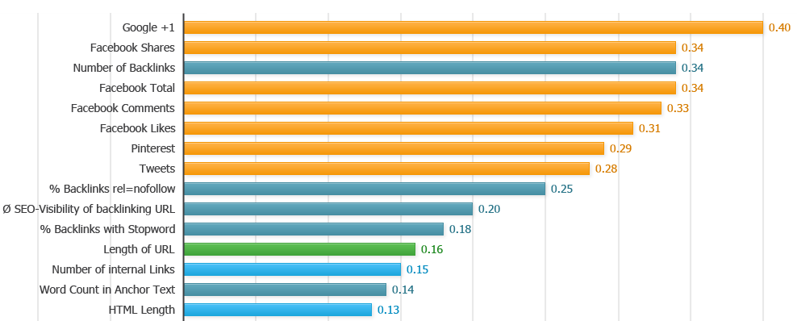
Google paieškos rezultatų reitingavimo faktoriai
Notes:
http://moz.com/blog/searchmetrics-ranking-factors-2014

Slide 21
Google PageRank algoritmas
Vienas svarbiausių veiksnių lemiančių puslapio atsiradimą paieškos rezultatuose yra PageRank algoritmas.
Kaip skaičiuojamas PageRank?
Skaičiuojama kiek nuorodų rodo į puslapį ir kokia tų nuorodų reikšmė.
Kuo daugiau puslapis turi nuorodų į kitus puslapius tuo mažesnis tų nuorodų.
Notes:
Vienas svarbiausių veiksnių lemiančių puslapio atsiradimą paieškos rezultatuose yra PageRank algoritmas.
Kaip skaičiuojamas PageRank?
Skaičiuojama kiek nuorodų rodo į puslapį ir kokia tų nuorodų reikšmė. (kuo didesnis ir populiaresnis puslapis, turintis geresnį PageRank indeksą tuo daugiau taškų turės nuoroda iš šio puslapio)
Kuo daugiau puslapis turi nuorodų į kitus puslapius tuo mažesnis tų nuorodų svoris(Pvz: jei puslapio taškų vertė 100 ir jis turi 5 nuorodas į kitus puslapius, kiekvienas puslapis į kurį rodoma gauna po 20 taškų už šią nuorodą, jei yra 20 nuorodų į kitus puslapius visi puslapiai gauna po 5 taškus)
http://computer.howstuffworks.com/google-algorithm1.htm

Slide 22
Google PageRank algoritmas
Puslapio domeno vardas( kuo mažiau simbolių ir skaičių tuo geriau)
Domenas, kurio pavadinimas atitinka raktažodį dažnai vaizduojamas aukščiau.
Google atsižvelgia į puslapius, kurie egzistuoja jau ilgesnį laiką.
Notes:
Puslapio domeno vardas( kuo mažiau simbolių ir skaičių tuo geriau)
Domenas, kurio pavadinimas atitinka raktažodį dažnai vaizduojamas aukščiau.
Google atsižvelgia į puslapius, kurie egzistuoja jau ilgesnį laiką, nes dažnai būna atvejų, kad sukuriamas puslapis, optimizuojamas ir iškeliamas į viršų, nors jame nėra turinio, kurio norėtų vartotojai.
http://computer.howstuffworks.com/google-algorithm1.htm

Slide 23
Paieškos rezultatų kokybę yra sunku vertinti
Sunku nustatyti informacijos, kurią randame kokybę.
Paieškos rezultatų kokybė priklauso nuo vartotojų.
Notes:
Pvz: Dažnai paieškos rezultatų viršuje būna iškeliamas Wikipedia puslapis, bet šį puslapį gali redaguoti savanoriai autoriai ir dėl to sunku pasakyti informacijos, kurią randame ten kokybę.
Paieškos rezultatų kokybė dar labai priklauso nuo vartotojų, paprastas vartotojas gali sunkiai rasti to ko nori, o pavyzdžiui IT specialistas ar bibliotekininkas, kuris moka naudotis specializuotomis paieškos variklių funkcijomis gali rasti reikiamą informaciją greičiau.

Slide 24
Paieškos užklausų sintaksė
Formuluojant paieškos klausimą, galima naudoti loginius operatorius, paieškos siaurinimo ir išplėtimo simbolius, funkcijas ir pan.
Notes:
Formuluojant paieškos klausimą, galima naudoti loginius operatorius, paieškos siaurinimo ir išplėtimo simbolius, funkcijas ir pan.

Slide 25
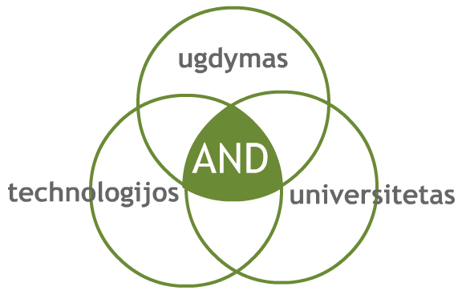
AND - pateikia šaltinius turinčius visus paieškos reikšminius žodžius.
Notes:
Jeigu norite tikliau suformuluoti paieškos klausimą ir paieškos rezultatuose gauti tik tuose šaltinius, kuriuose yra visi paieškos klausime nurodyti žodžiai, juos reikia jungti operatoriumi AND. Šis operatorius susiaurina paieškos klausimą, sistema pateikia mažiau paieškos rezultatų.

Slide 26
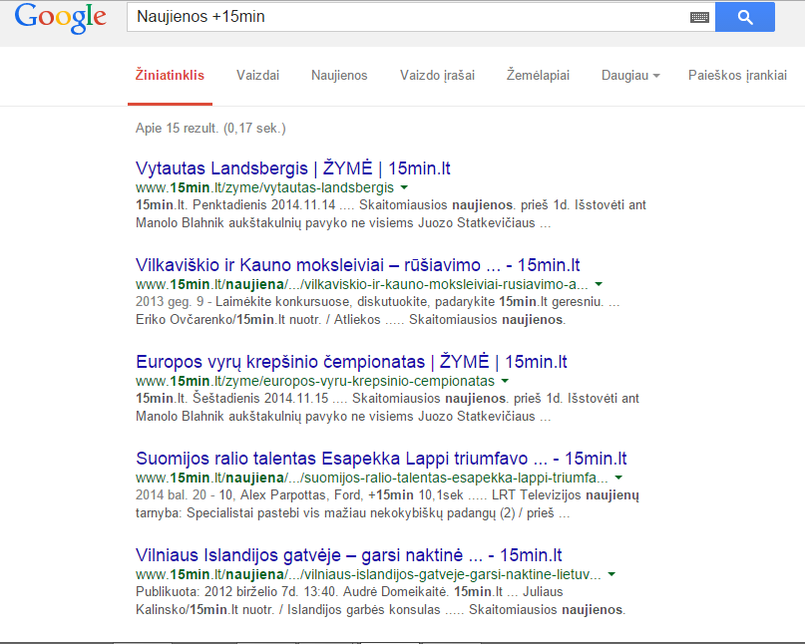
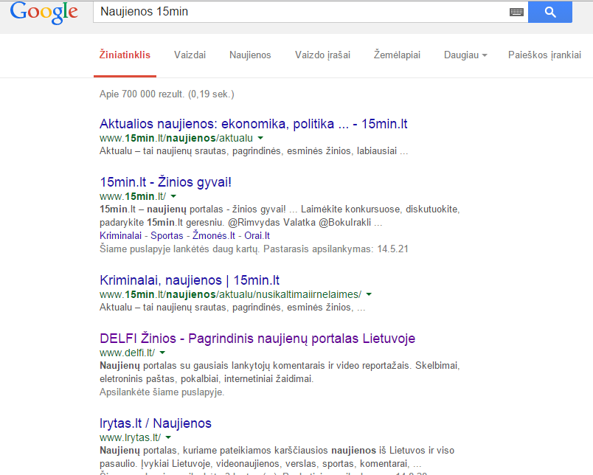
AND = +
Notes:
Google sutrumpino šį operatoriu į pliuso ženklą. Kaip matote be šio simbolio.

Slide 27
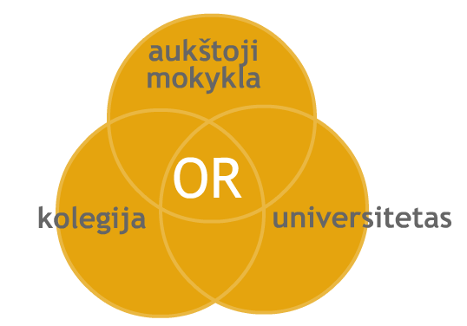
OR - randa šaltinius turinčius bent vieną paieškos reikšminį žodį
Notes:
Jeigu paieškai naudojate sinonimus ar alternatyvius terminus, juos reikia jungti loginiu operatoriumi OR. Šis operatorius išplečia paieškos klausimą, gaunate daugiau paieškos rezultatų.

Slide 28
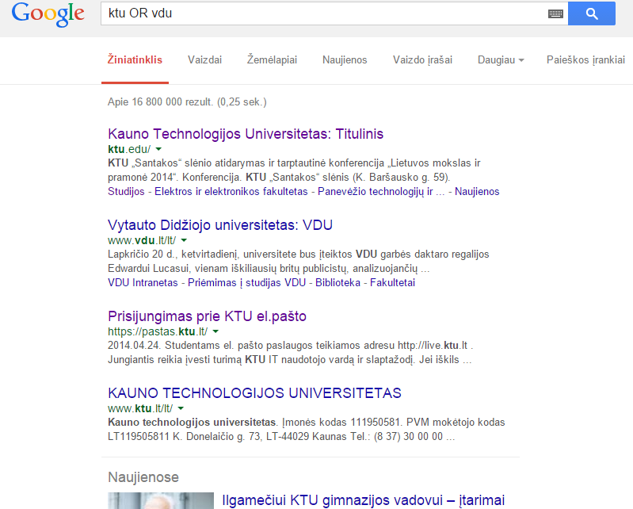
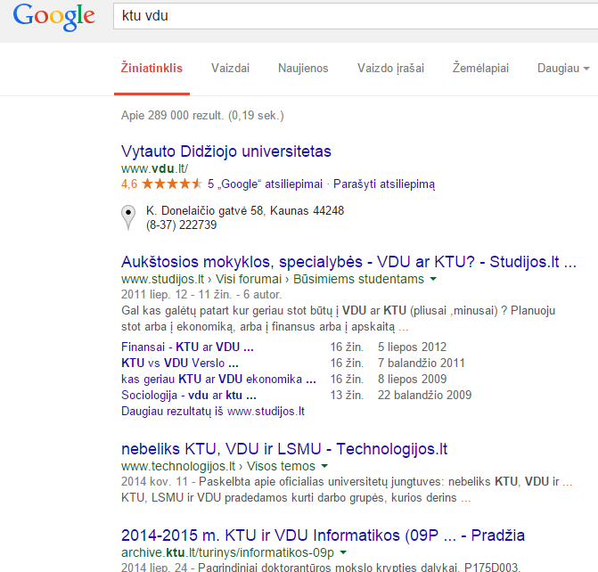
OR

Slide 29
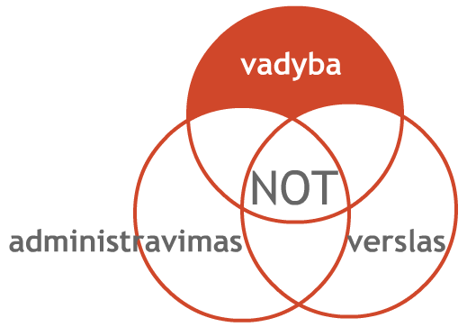
NOT - tarp rezultatų nėra šaltinių, turinčių paieškos klausime po loginio operatoriaus NOT įrašytų žodžių.
Notes:
Jeigu norite, kad tarp rezultatų nebūtų nepageidaujamų tam tikros temos aspektų, prieš nepageidaujamą terminą įrašykite operatorių NOT. Šis operatorius susiaurina paieškos klausimą ir leidžia iš rezultatų eliminuoti nepageidaujamus informacijos šaltinius.

Slide 30
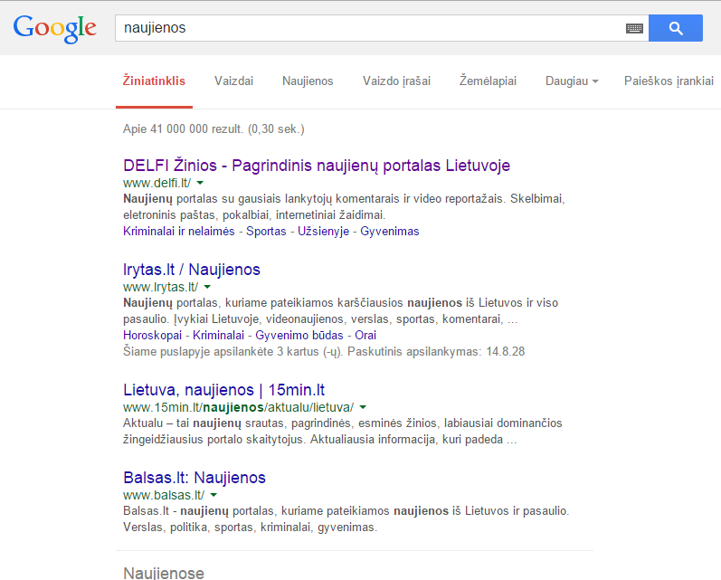
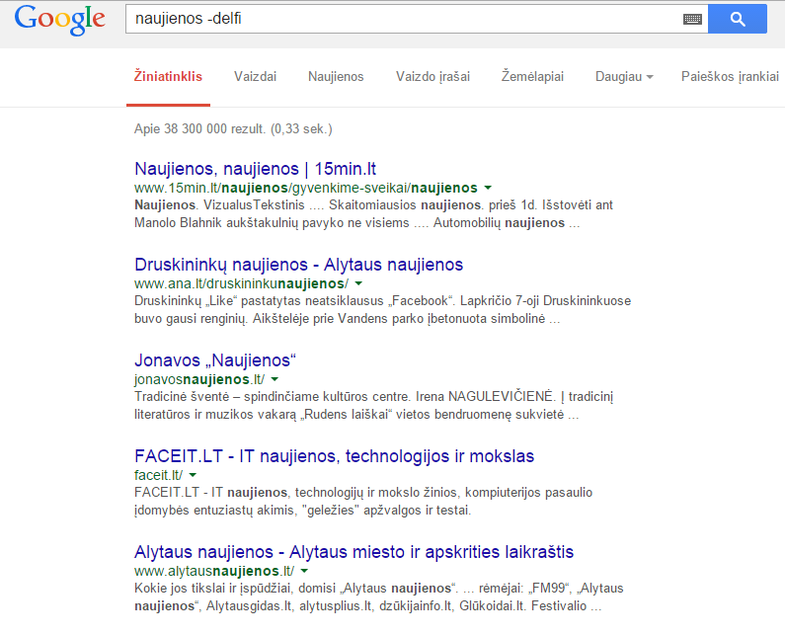
NOT = -
Notes:
Google NOT funkciją sutrumpino į – operatoriu.

Slide 31
Kitos funkcijos
Tilde operatorius(~): Ieško visų puslapių, su jūsų ieškomo raktinio žodžio sinonimais.
Žvaigždutes operatorius (*): Ieško pagal jūsų raktinį žodį ir vietoje žvaigždutes bet kokį kita žodį.
Kabučių operatorius (“”): Ieško tikslios jūsų ieškomos frazės.
Paieška puslapiuose (site:): Ieško pagal raktinį žodį jūsų nurodytame puslapyje.
Susijusių puslapiu paieška (related:): Ieško panašių puslapių kaip jūsų nurodyto.

Slide 32
Išvados
Norint pagerinti paieškos rezultatų kokybę turime žinoti kaip veikia paieškos varikliai.
Norint tiksliau ir greičiau rasti reikiamą informaciją reikia mokėti naudotis paieškos variklių specializuotomis funkcijomis

Slide 33
Savikontrolės klausimai
Kodėl paieškos rezultatai būna nekokybiški?
Kaip vadinasi 3 tipai paieškų, kurios yra dažniausiai vykdomos internete?
Kokiais kriterijais vadovaudamasis paieškos variklis atrenka rezultatus pagal duotą užklausą?

Slide 34
Atsakymai: Kodėl paieškos rezultatai būna nekokybiški?
Svetainių kūrėjai savo puslapiuose naudoja raktinius žodžius, kurie nesusisiję su puslapio turiniu.
Personalizuojama paieška, dažnai ieškant skirtingų dalykų rezultatai būna perenkami nuo praeitų paieškų, nors vartotojas nori visai ko kito.

Slide 35
Atsakymai: Kaip vadinasi 3 tipai paieškų, kurios yra dažniausiai vykdomos internete?
Svetainės/vietos paieška
Informacijos paieška
Potencialių pirkinių paieška

Slide 36
Atsakymai: Kokiais kriterijais vadovaudamasis paieškos variklis atrenka rezultatus?
Puslapio turinys.
Nuorodų iš kitų puslapių skaičius ir svoris.
Lankytojų skaičius
Populiarumas socialiniuose tinkluose
Puslapio pritaikymas paieškos varikliui.(SEO)

Slide 37
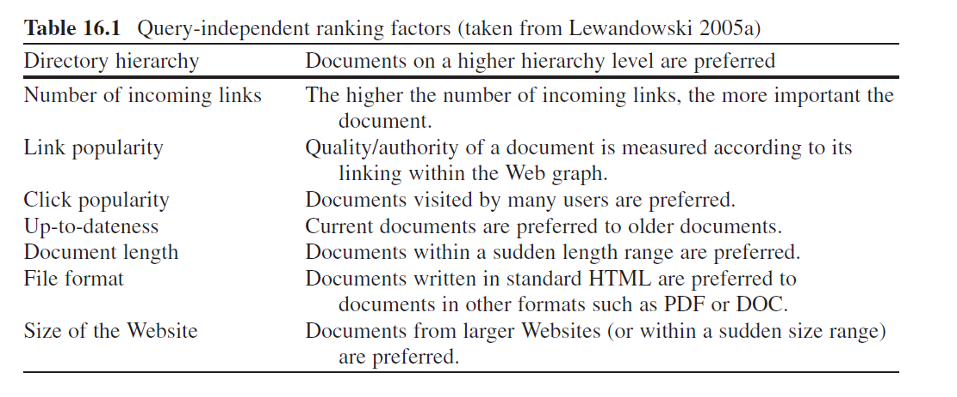
Notes:
When discussing quality of search results, one should also keep in mind how
search engines determine relevance. They mainly focus on popularity (or authority)
rather than on what is commonly regarded as quality. It should be emphasized that
in the process of selecting documents to be indexed by engines and in the ranking
process as well, no human reviews are involved. But a certain bias can be found
inherent in the ranking algorithms (Lewandowski 2004b). These rate Web pages
(apart from classic IR calculations) mainly by determining their popularity based
on the link structure of the Web. The basic assumption is that a link to a page is a
vote for that page. But not all links should be counted the same; link-based measures
take into account the popularity of the linking page itself and the number of
outgoing links, as well. This holds true for both of the main link-based ranking
algorithms , Google ’s PageRank (Page et al. 1998) and HITS (Kleinberg 1999).
Users often view only a few results from the top of the list and seldom process to the second or even third page of the results list. Another problem with the calculation of appropriate result lists is the shortness of search queries. Therefore, most ranking algorithms prefer popular pages and the presence of search terms in anchor
texts. Although the general user rarely uses advanced search features, this does not
make them unnecessary or useless. On the one hand, there are special user groups
like librarians or information professionals who conduct complex searches. On the
other hand, while there is a majority of queries that can be successfully formulated
without the use of advanced search syntax, one knows from his or her own searching
behaviour that at least sometimes one needs to use operators or other advanced
features. Users who have some background in the field they are searching use more
often phrase searches. Users who know how search engines work also apply operators
and phrase search more frequently.
But every quality measurement dealing with Web-specific retrieval measures has
to be combined with user strategies. In reality, users only examine the first result
screens (see Table 16.3), they do not even use search features or operators to really
interact with search engines. (Hotchkiss et al. 2004) defined different search types.
The normal search engine user corresponds to the “Scan and Clickers”. They only
watch the top results, sometimes also paid listings. They decide very quickly to
visit a page after reading the short description texts and URLs. Machill et al. (2003)
also observe subjects who try to get good answers after very short questions.
Regarding these annotations, it is important to think about retrieval measures that
deal with this user specific searching behaviour. If a user always watched the first
three results, only, the best search engine would be the one returning the most
appropriate pages within those first results. How do retrieval measures comply with
the search engine users’ search strategies?

